Slide 1
КУРС «ИНФОРМАТИКА»
Часть 1. Классические алгоритмы сортировки линейных списков

Slide 2
Сортировка «пузырьком»
def sortBubble(a):
for j in range(1,len(a)-1):
for i in range(len(a)-1):
if a[i]>a[i+1]:
v=a[i]
a[i]=a[i+1]
a[i+1]=v
return a
Исходный список:
[4, 6, 3, 1, 5]
Сортировка
[4, 3, 1, 5, 6]
[3, 1, 4, 5, 6]
[1, 3, 4, 5, 6]
Список после сортировки пузырьком:
[1, 3, 4, 5, 6]

Slide 3
Сортировка выбором
def sortChoice(a):
for j in range(len(a)-1):
min_ = a[j]
imin=j
for i in range(j+1,len(a)):
if a[i]<min_:
min_ = a[i]
imin = i
a[imin] = a[j]
a[j] = min_
return a
Исходный список:
[4, 6, 3, 1, 5]
Сортировка
[1, 6, 3, 4, 5]
[1, 3, 6, 4, 5]
[1, 3, 4, 6, 5]
[1, 3, 4, 5, 6]
Список после сортировки выбором:
[1, 3, 4, 5, 6]

Slide 4
Сортировка вставкой
def sortInsert(a):
for i in range(1,len(a)):
v = a[i]
j = i-1
while(j>=0) and (v<a[j]):
a[j+1] = a[j]
j = j-1
a[j+1] = v
return a
Исходный список:
[4, 6, 3, 1, 5]
Сортировка
[4, 6, 3, 1, 5]
[3, 4, 6, 1, 5]
[1, 3, 4, 6, 5]
[1, 3, 4, 5, 6]
Список после сортировки вставкой:
[1, 3, 4, 5, 6]

Slide 5
Сортировка Шелла
def sortShell(a):
t=5
h=[9,5,3,2,1]
for j in range(t):
k=h[j]
for i in range(len(a)-k):
if a[i]>a[i+k]:
v=a[i]
a[i]=a[i+k]
a[i+k]=v
print(a)
return a
Исходный список:
[4, 6, 3, 1, 5]
Сортировка
[4, 6, 3, 1, 5]
[4, 6, 3, 1, 5]
[1, 5, 3, 4, 6]
[1, 4, 3, 5, 6]
[1, 3, 4, 5, 6]
Список после сортировки Шелла:
[1, 3, 4, 5, 6]

Slide 6
Быстрая сортировка
def sortQuick(a, l, r):
i=l
j=r
m =(l + r)//2
x1=a[m]
while i<=j:
while a[i]<x1:
i +=1
while a[j]>x1:
j -=1
if i<=j:
y1=a[i]
a[i]=a[j]
a[j]=y1
i +=1
j -=1
if l<j:
sortQuick(a, l, j);
if i<r:
sortQuick(a, i, r);
return a
Исходный список:
[8, 9, 14, 20, 12, 7, 17, 1, 4, 11]
Сортировка
[8, 9, 11, 20, 12, 7, 17, 1, 4, 14]
[8, 9, 11, 4, 12, 7, 17, 1, 20, 14]
[8, 9, 11, 4, 1, 7, 17, 12, 20, 14]
[8, 9, 11, 4, 1, 7, 17, 12, 20, 14]
[8, 9, 7, 4, 1, 11, 17, 12, 20, 14]
[8, 9, 7, 4, 1, 11, 17, 12, 20, 14]
[1, 9, 7, 4, 8, 11, 17, 12, 20, 14]
[1, 4, 7, 9, 8, 11, 17, 12, 20, 14]
[1, 4, 7, 9, 8, 11, 17, 12, 20, 14]
[1, 4, 7, 9, 8, 11, 17, 12, 20, 14]
[1, 4, 7, 8, 9, 11, 17, 12, 20, 14]
[1, 4, 7, 8, 9, 11, 12, 17, 20, 14]
[1, 4, 7, 8, 9, 11, 12, 17, 14, 20]
[1, 4, 7, 8, 9, 11, 12, 14, 17, 20]
Список после быстрой сортировки:
[1, 4, 7, 8, 9, 11, 12, 14, 17, 20]
Исходный список:
[4, 6, 3, 1, 5]
Сортировка
[1, 6, 3, 4, 5]
[1, 3, 6, 4, 5]
[1, 3, 6, 4, 5]
[1, 3, 4, 6, 5]
[1, 3, 4, 5, 6]
Список после быстрой сортировки:
[1, 3, 4, 5, 6]

Slide 7
КУРС «ИНФОРМАТИКА»
Часть 2. Неклассические алгоритмы сортировки линейных списков

Slide 8
Нестандартная сортировка
Типы нестандартной сортировки в лабораторной работе № 2:
1. Отсортировать список по возрастанию младших цифр элементов списка
2. Отсортировать список по возрастанию старших цифр элементов списка
Выделение младшей цифры m в числе:
Функция, возвращающая старшую цифру числа:
m = x % 10
def highDigit(x):
while x>9:
x = x//10
return x
Выделение старшей цифры в числе:
while x>9:
x = x//10

Slide 9
Сортировка «пузырьком»
по возрастанию младших цифр элементов списка
def sortBubbleLow(a):
for j in range(1,len(a)-1):
for i in range(len(a)-1):
if a[i]%10>a[i+1]%10:
v=a[i]
a[i]=a[i+1]
a[i+1]=v
return a
Исходный список:
[28, 47, 59, 10, 63, 28, 56, 37, 33, 16]
Сортировка
[47, 28, 10, 63, 28, 56, 37, 33, 16, 59]
[47, 10, 63, 28, 56, 37, 33, 16, 28, 59]
[10, 63, 47, 56, 37, 33, 16, 28, 28, 59]
[10, 63, 56, 47, 33, 16, 37, 28, 28, 59]
[10, 63, 56, 33, 16, 47, 37, 28, 28, 59]
[10, 63, 33, 56, 16, 47, 37, 28, 28, 59]
[10, 63, 33, 56, 16, 47, 37, 28, 28, 59]
[10, 63, 33, 56, 16, 47, 37, 28, 28, 59]
[10, 63, 33, 56, 16, 47, 37, 28, 28, 59]
Список после сортировки пузырьком:
[10, 63, 33, 56, 16, 47, 37, 28, 28, 59]

Slide 10
Сортировка «пузырьком»
по возрастанию старших цифр элементов списка
def highDigit(x):
while x>9:
x = x//10
return x
def sortBubbleHigh(a):
for j in range(1,len(a)-1):
for i in range(len(a)-1):
if highDigit(a[i])> highDigit(a[i+1]):
v = a[i]
a[i] = a[i+1]
a[i+1] = v
return a
Исходный список:
[918, 868, 114, 772, 767, 463]
Сортировка
[868, 114, 772, 767, 463, 918]
[114, 772, 767, 463, 868, 918]
[114, 772, 463, 767, 868, 918]
[114, 463, 772, 767, 868, 918]
[114, 463, 772, 767, 868, 918]
Список после сортировки пузырьком :
[114, 463, 772, 767, 868, 918]

Slide 11
Лабораторная работа № 2
Часть 2. Пример программы

Slide 12
Пример лабораторной работы № 2
# Раздел импорта модулей
import random
# Задание
def task():
print("Лабораторная работа № 2")
print("Вариант № 1. Выполнил студент группы 6101-090301D Иванов П.С.")
print("Задание:")
print("1. В списке целочисленных элементов найти максимальный")
print(" нечетный двузначный элемент")
print("2. С использованием цикла while найти в списке индекс")
print(" последнего четного элемента, кратного заданному числу")
print("3. Отсортировать список (без использования стандартных")
print(" функций сортировки)по возрастанию старших цифр элементов")
print(" списка(сортировка выбором)")
print("")

Slide 13
Пример лабораторной работы № 2
# Ввод элементов списка
def inputList(a):
a = list(map(int, input().split()))
return(a)
# Формирование списка случайных элементов
def randomList(a):
b, c = map(int, input().split())
for i in range(n):
a.append(random.randint(b,c))
return(a)

Slide 14
Пример лабораторной работы № 2
# Поиск максимального нечетного двузначного элемента
def findMax(a):
m = -10**10
for i in range( len(a)):
if (a[i]%2 !=0)and(a[i]>9)and(a[i]<100)and (a[i]>m):
m = a[i]
return m
# Поиск индекса последнего четного элемента,
# кратного заданному числу
def lastEl(a, x):
i = len(a) - 1
while (i>-1) and ((a[i]%2 != 0) or (a[i] % x != 0)):
i -=1
return i

Slide 15
Пример лабораторной работы № 2
# Старшая цифра числа
def highDigit(x):
while x>9:
x = x//10
return x

Slide 16
Пример лабораторной работы № 2
# Сортировка выбором по возрастанию старших цифр элементов
def sortChoice(a):
for j in range(len(a)-1):
min_ = a[j]
imin = j
for i in range(j+1,len(a)):
if highDigit(a[i])< highDigit(min_):
min_ = a[i]
imin = i
a[imin] = a[j]
a[j] = min_
return a

Slide 17
Пример лабораторной работы № 2
# Вызовы функций
task()
print("Введите способ заполнения списка:")
print("1 - ввод элементов списка в одну строку через пробел:")
print("любое число–авт. формирование списка из n элементов:")
v = int(input())
print("")

Slide 18
Пример лабораторной работы № 2
a=[]
if v ==1:
print("Введите в строку элементы списка:")
a = inputList(a)
else:
n = int(input("Введите количество элементов списка: "))
print("Введите диапазон элементов:")
a = randomList(a)
print(a)
print("")

Slide 19
Пример лабораторной работы № 2
m = findMax(a)
if m != -10**10:
print("Максимальный нечетный двузначный элемент = ", m)
else:
print("Максимальный нечетный двузначный элемент отсутствует")
print("")
x = int(input("Введите число, кратность которому нужно проверить:"))
ind = lastEl(a, x)
if ind >-1:
print("Индекс последнего четного элемента, кратного заданному числу = ", ind)
else:
print("В списке отсутствуют четные элементы, кратные заданному числу")
print("")

Slide 20
Пример лабораторной работы № 2
print("Исходный список:")
print(a)
sortChoice(a)
print("Список после сортировки выбором:")
print(a)

Slide 21
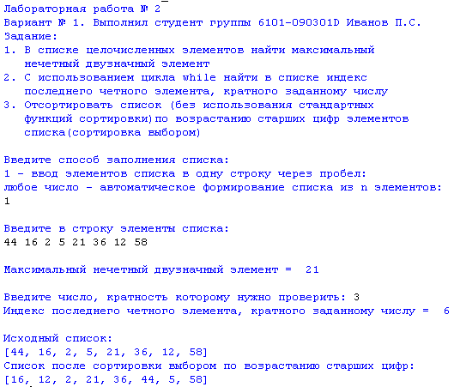
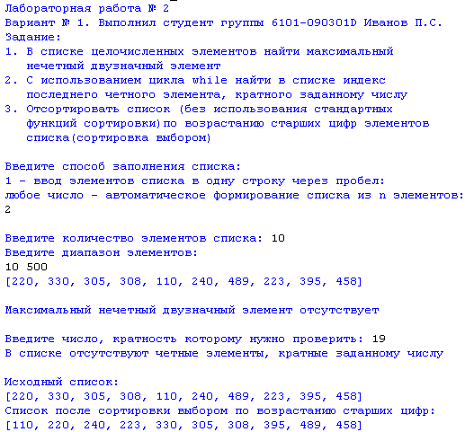
Примеры экрана выполнения программы

Slide 22
Домашнее задание
Написать на языке Python
программу
для лабораторной работы № 2

Slide 23
Источники
Теоретический материал
Задания с пояснениями
Требования к выполнению работы
Обзорный материал (данная презентация)

